Slide 1
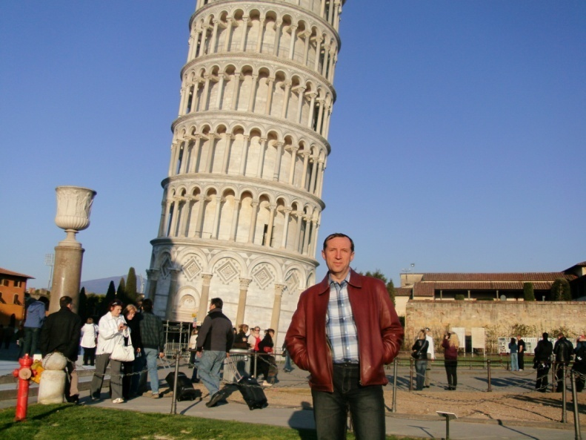
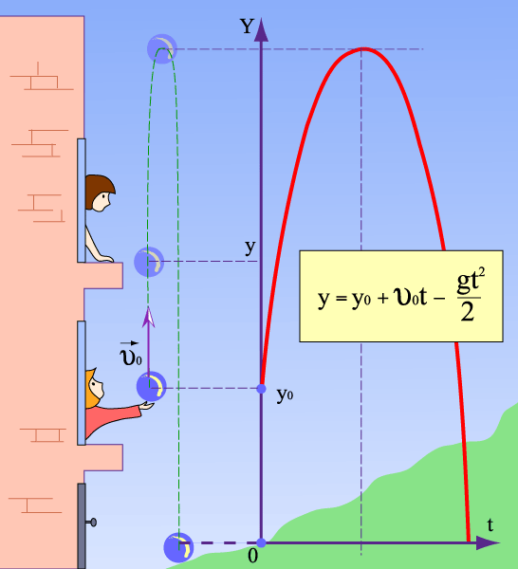
Свободное Падение

Slide 2
ЗАДАЧА (устно)
Определить вид движения и знак ускорения
I
v
II
v
2
2
0
0
2
t
2
t
v
v
IV
III
2
2
0
t
0
2
t
2

Slide 3
НЕМНОГО ТЕОРИИ
Свободным падением называется движение тел под действием силы тяжести без учета сопротивления воздуха.
Принцип Галилея: вблизи поверхности Земли все тела падают с одинаковым ускорением

Slide 4
ВСТАВКА К УРОКУ
Свободное падение

Slide 5
УСКОРЕНИИЕ СВОБОДНОГО ПАДЕНИЯ
g = 9,8 ≈ 10м/с²
Направлено всегда вниз
Величина ускорения зависит:
а) от географической широты (9,78÷9,83)
б) от высоты над поверхностью Земли
3) g > 0, если тело движется вниз
g < 0, если тело движется вверх

Slide 6
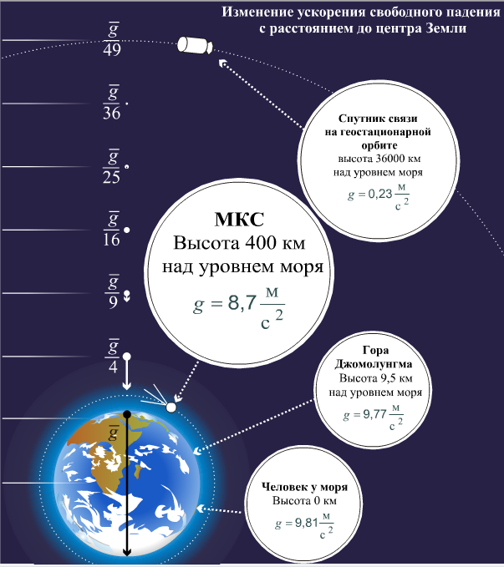

Slide 7
ФОРМУЛЫ
Основные формулы | V0 =0 | Другие формулы

Slide 8
ВОПРОСЫ
1. Какое расстояние пролетит тело за первую секунду полета?
2. Какая скорость будет через 1с?
3. На какую высоту поднимется тело , если начальная скорость равна 10м/с?
4. Сколько времени будет подниматься?
5. Сколько времени будет находиться в полете?

Slide 9
Камень брошен вниз с высоты 85м со скоростью 8м/с
Найти скорость через 3с
v = v0 + gt v(3) = 8 + 10·3 = 38м/с
Найти координату через 3с
x=x0 –v0t – gt²/2 x = 85 - 8·3 - 10·9/2 = 16м
Через сколько времени тело достигнет Земли
x=0 5t²+8t – 85 =0 D=441 t1 = 3,4c t2 = -5c
С какой скоростью он ударится о Землю
v = v0 + gt v = 8 +10·3,4 = 42м/с

Slide 10
Тело брошено вверх со скоростью 50м/с
Найти скорость через 3с
v = v0 – gt v(3) = 50 – 10·3= 20м/с
На какой высоте будет тело через 3с
h=v0t – gt²/2 h(3) = 50·3 – 10·9/2=105м
Через сколько времени достигнет высоты 80м
h=80 80=50t – 5t² t² - 10t +16=0 t1=2c t2=8c
На какую максимальную высоту поднимется
h=v0²/2g h=50²:20=125м

Slide 11
ЗАДАЧА
Тело брошено вверх со скоростью
(I) 30м/с (II) 25м/с (III) 40м/с (IV) 60м/с
Какова скорость через 2с?
На какой высоте окажется тело через 2с?
На какую наибольшую высоту поднимется
Через сколько времени достигнет высоты 20м?
Сколько времени будет тело находиться в полете?

Slide 12
ДОМАШНЕЕ ЗАДАНИЕ
§17 – 18

